Slide 1
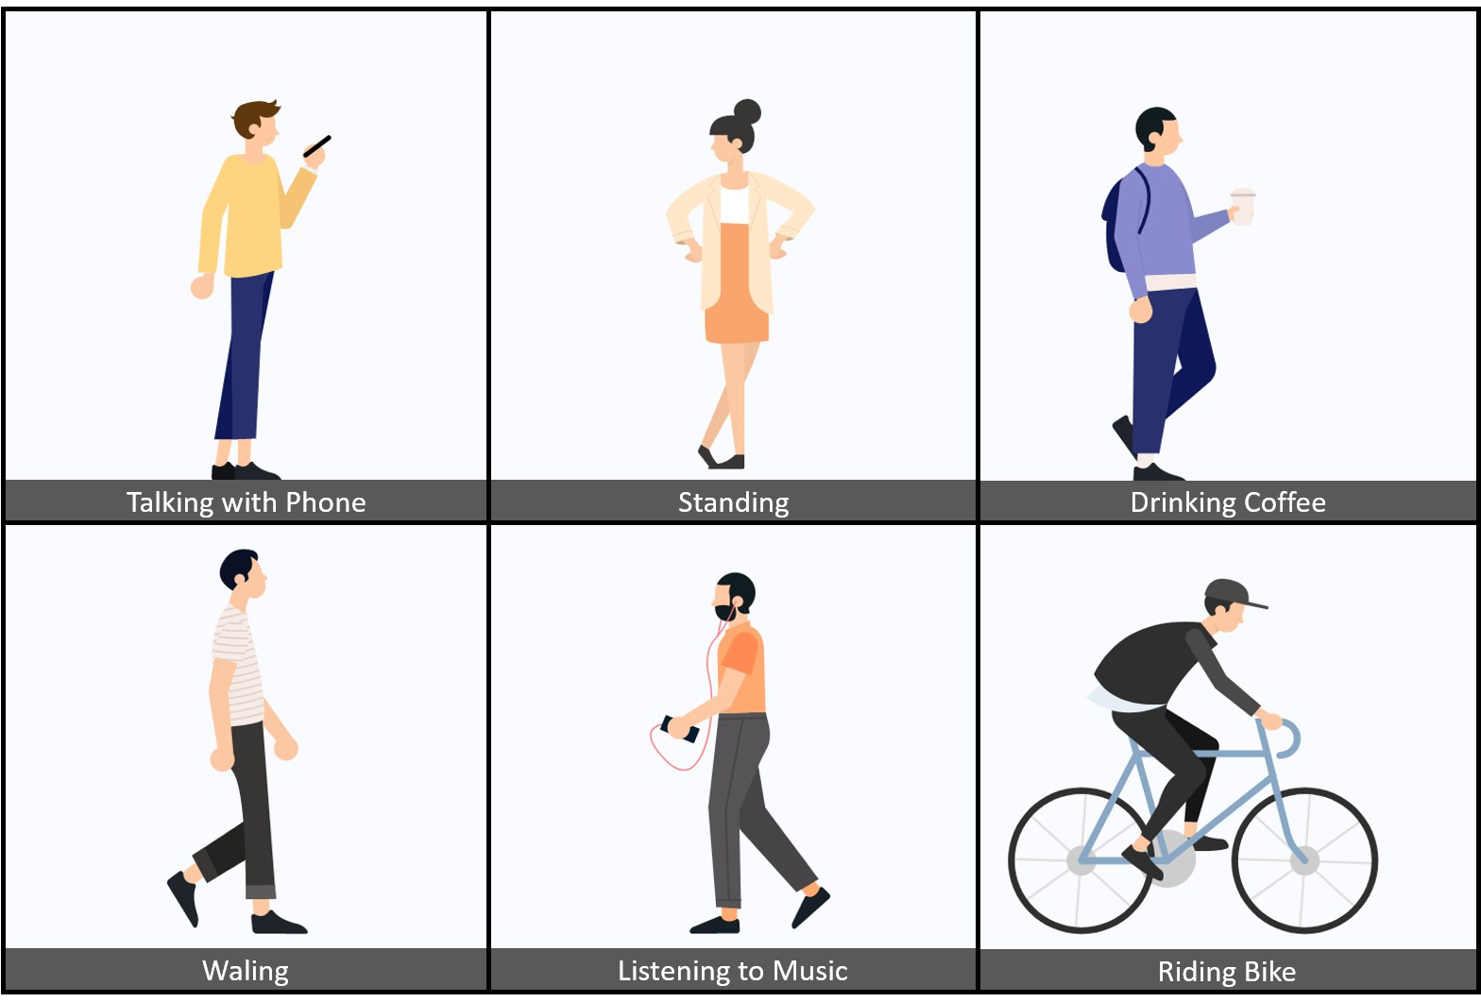
Nhận dạng hoạt động của con người ( Human Activity Recognition)
Giảng viên hướng dẫn: TS. Phạm Tiến Lâm
Trợ Giảng Đặng Văn Báu

Slide 2
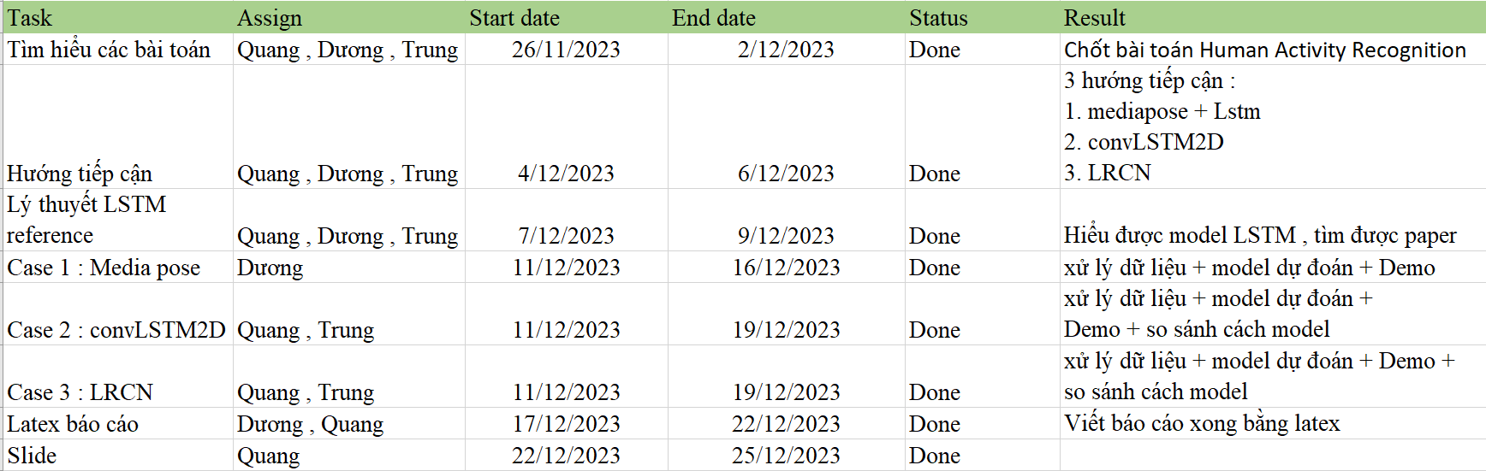
Nhóm 6

Slide 3
NỘI DUNG CHÍNH
01
Giới thiệu đề tài
04
Kết quả và đánh giá
02
05
LSTM
Demo
03
Xử lý dữ liệu , xây dựng và huấn luyện

Slide 4
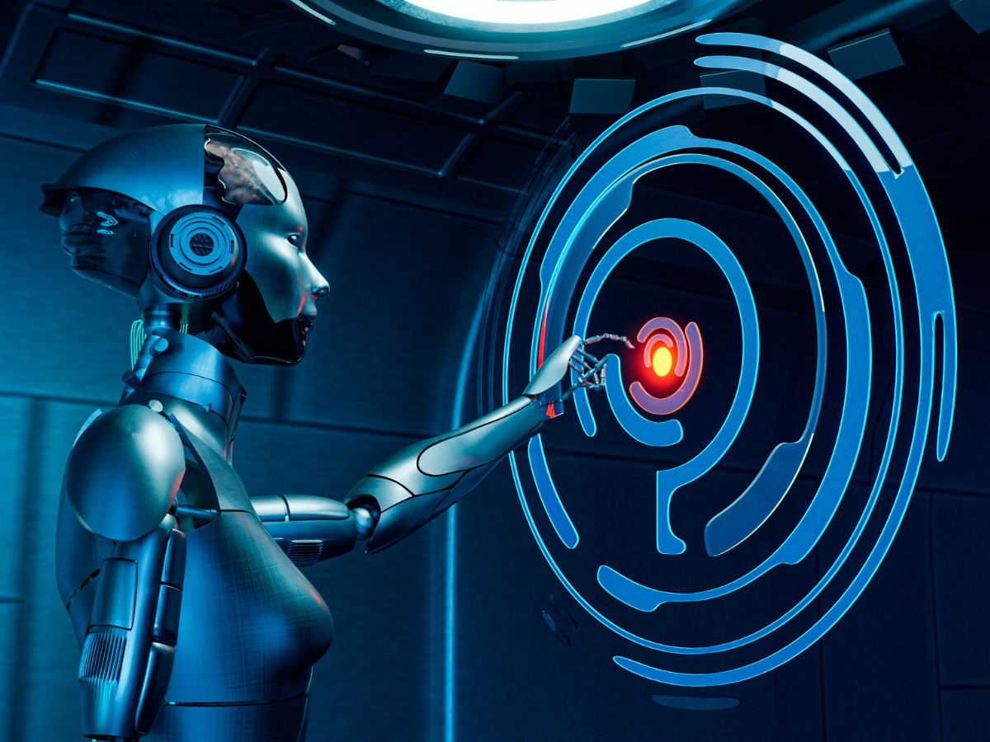
01.
Giới thiệu đề tài

Slide 5

ĐẶT VẤN ĐỀ
Đề tài :
Bài toán nhận diện hành động qua webcam hoặc video
Mục đích của đề tài:
Xây dựng được một mô hình phát hiện,nhận diện hành động con người
Áp dụng được những kiến thức về Computer vision đã được học.
Notes:
Human Action Recognition (HAR) là quá trình sử dụng những cảnh quay trong video để nhận diện, phân loại các hành động khác nhau được thực hiện bởi người trong video đó. Nó được ứng dụng rất rộng rãi trong các lĩnh vực như giám sát, thể dục, thể thao, ...

Slide 6
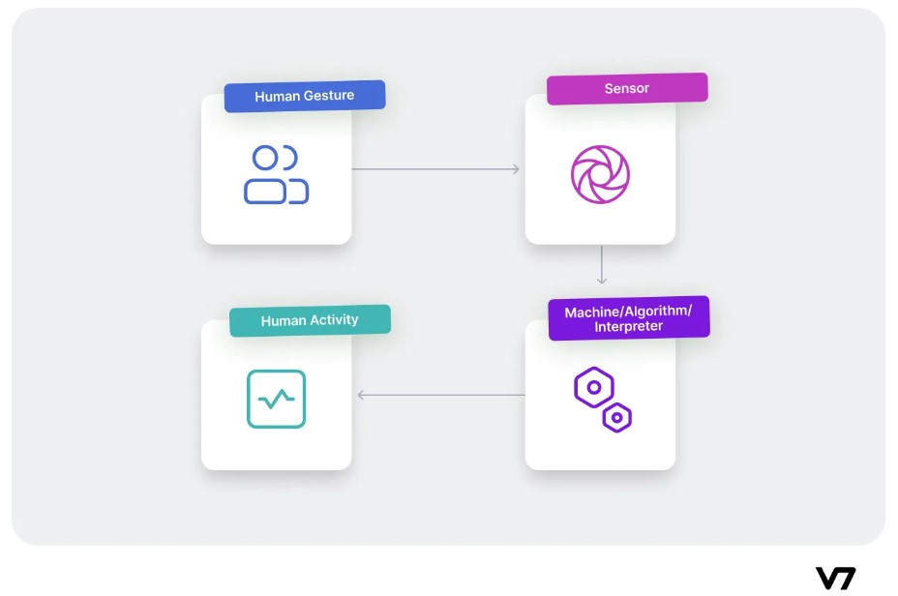
HAR hoạt động như thế nào ?
GIẢI QUYẾT BÀI TOÁN:
Bước 1: Xử lý dữ liệu datasets
Bước 2: Xây dựng mô hình và huấn luyện mô hình
Bước 3: Sử dụng mô hình đã xây dựng để dự đoán hành động
Notes:
Human Action Recognition dịch ra là nhận diện hành động con người, có thể chia làm 2 loại: tĩnh và động. Kiểu tĩnh là dạng hành động như đứng, ngồi, nằm, ... , là kiểu hành động không di chuyển trong một khoảng thời gian. Còn kiểu động là mấy hành động như: đi, chạy, nhảy, ... chẳng hạn. Hành động kiểu tĩnh có thể phân loại dễ dàng bằng phân loại ảnh. Trong khi đó kiểu động lại là một chuỗi dịch chuyển của các bộ phận cơ thể người nên dùng phân loại ảnh là không chính xác, mà ta phải xét các frame có chứa hành động đó => phân loại video.

Slide 7
02.
Long short term memory (LSTM)

Slide 8

Khái niệm
Mô hình LSTM (Long Short-Term Memory) là cải tiến mạng nơ-ron hồi quy (RNN) cho phép học các mối tương quan dài mà mạng nơ ron hồi quy bị hạn chế . Điều này giúp mô hình LSTM giữ được thông tin quan trọng trong thời gian dài mà không bị ảnh hưởng bởi hiện tượng biến mất đường hồi quy (vanishing gradient).
Notes:
Mô hình LSTM (Long Short-Term Memory) là một loại mô hình mạng nơ-ron hồi quy (RNN) được thiết kế để xử lý vấn đề của việc "quên" thông tin trong quá trình huấn luyện mô hình RNN. LSTM sử dụng các "cổng" để quyết định thông tin nào sẽ được lưu giữ và thông tin nào sẽ bị loại bỏ. Điều này giúp mô hình LSTM giữ được thông tin quan trọng trong thời gian dài mà không bị ảnh hưởng bởi hiện tượng Biến mất đường hồi quy (vanishing gradient). Mô hình LSTM thường được sử dụng trong các ứng dụng liên quan đến dự đoán chuỗi thời gian, xử lý ngôn ngữ tự nhiên và các vấn đề liên quan đến chuỗi dữ liệu.
https://dominhhai.github.io/vi/2017/10/what-is-lstm/

Slide 9
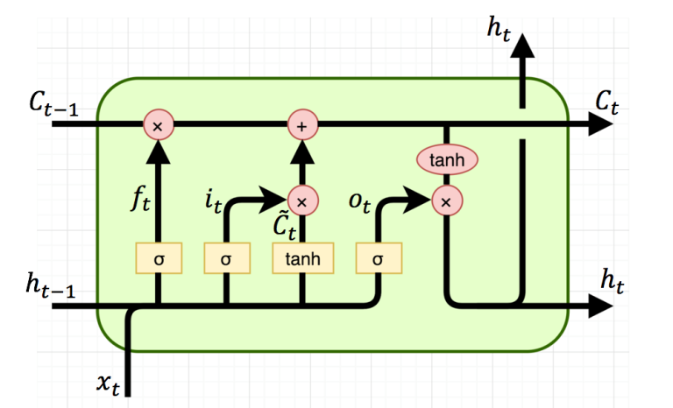
Kiến trúc bên trong LSTM
Mô hình LSTM bao gồm các thành phần chính sau:
Trạng thái tế bào ( cell state )
Cổng Quên (Forget Gate)
Cổng Đầu Vào (Input Gate)
Cổng Đầu Ra (Output Gate)
Notes:
H là ngõ ra của lớp ẩn

Slide 10

Cell state
Chìa khóa của LSTM là trạng thái tế bào (cell state) - chính đường chạy thông ngang phía trên của sơ đồ hình vẽ.
Trạng thái tế bào là một dạng giống như băng truyền. Nó chạy xuyên suốt tất cả các mắt xích (các nút mạng) Vì vậy mà các thông tin có thể dễ dàng truyền đi thông suốt mà không sợ bị thay đổi.
Notes:
LSTM có khả năng bỏ đi hoặc thêm vào các thông tin cần thiết cho trạng thái tế báo, chúng được điều chỉnh cẩn thận bởi các nhóm được gọi là cổng (gate).
Các cổng là nơi sàng lọc thông tin đi qua nó, chúng được kết hợp bởi một tầng mạng sigmoid và một phép nhân.
Một LSTM gồm có 3 cổng như vậy để duy trì và điều hành trạng thái của tế bào.

Slide 11
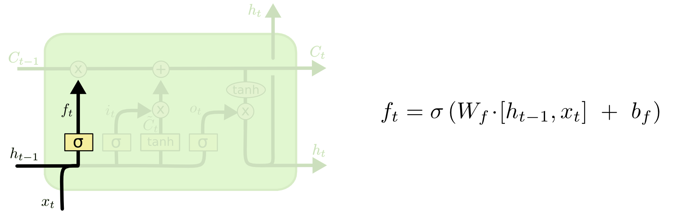
Bước đầu tiên là xác định thông tin nào sẽ đi đến các cell state
Quyết định giá trị của các trạng thái trước h(t-1) được truyền qua bao nhiêu
Giá trị forget gate thuộc (0,1) sẽ do hàm kích hoạt Sigmoid sẽ quyết định
W là ma trận trọng số tương ứng cho các kết nối hồi quy

Slide 12
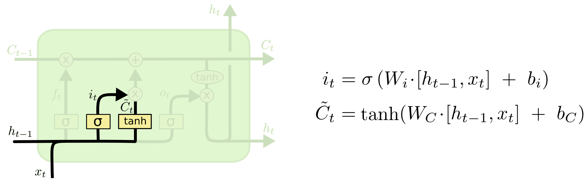
Tiếp theo các input gate sẽ quyết định ảnh hưởng giá trị của ngõ vào hiện tại
Quyết định thông tin nào sẽ được cập nhật vào bộ nhớ.
Cổng này còn sử dụng hàm Tanh để tạo ra một vector có giá trị từ -1 đến 1.
h trạng thái ẩn
x ngõ vào của cell
c trạng thái của cell
I input tại thời điểm t
Notes:
Các tính toán input gate tương tự như forget gate được thể hiện trên slide
Đồng thời các trạng thái lớp ẩn hiện tại được thể hiện

Slide 13
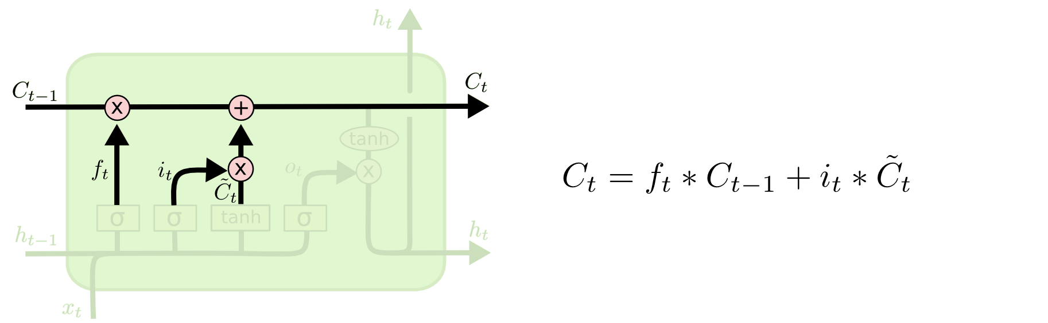
Giờ là lúc cập nhập trạng thái tế bào cũ C(t-1) thành trạng thái mới Ct
Loại bỏ các thông tin không cần thiết
Tính toán trạng thái đầu ra mong muốn Ct theo công thức

Slide 14
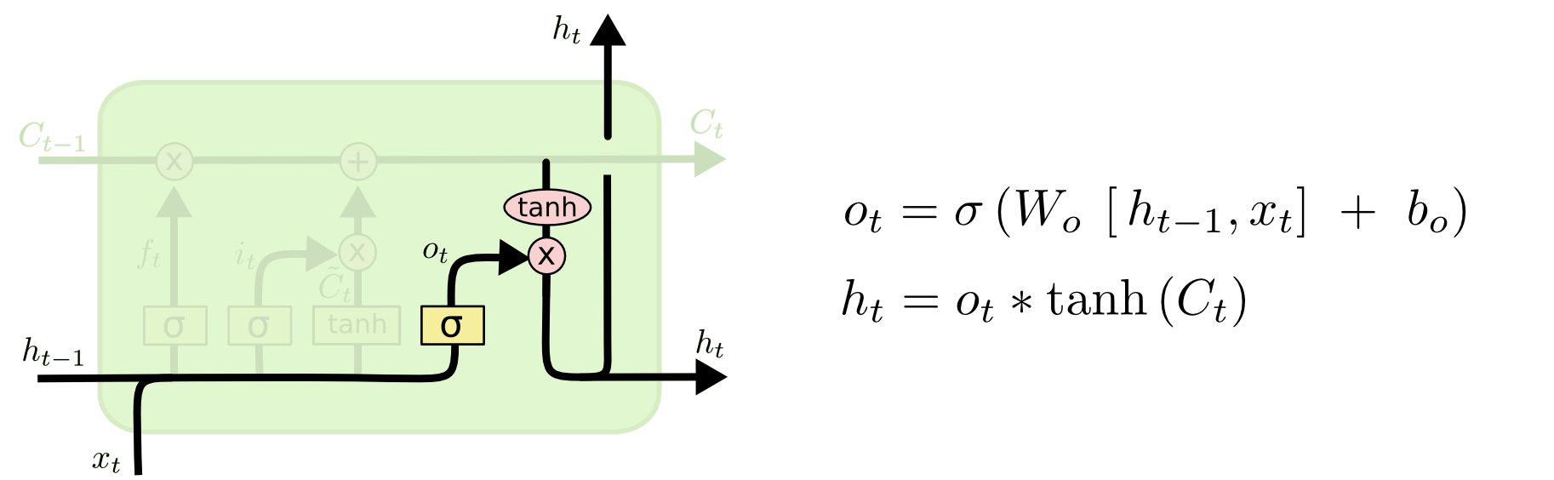
Cuối cùng tính giá trị cho trạng thái lớp ẩn ht và output gate
Đầu tiên, ta chạy một tầng sigmoid để quyết định phần nào của trạng thái tế bào ta muốn xuất ra. Sau đó, ta đưa nó qua một hàm tanh để chuẩn hóa giá trị nó về khoảng [-1,1] và nhân nó với đầu ra của cổng sigmoid để được giá trị đầu ra ta mong muốn.

Slide 15
Nguyên lý hoạt động
Bước 1 : LSTM nhận đầu vào từ một thời điểm trong chuỗi dữ liệu và kết hợp nó với trạng thái ẩn từ thời điểm trước đó.
Bước 2 : LSTM tính toán giá trị của cổng đầu vào và cổng quên để xác định thông tin mới sẽ được lưu trữ trong Cell State và thông tin cũ sẽ bị quên đi.
Bước 3 : LSTM cập nhật trạng thái của Cell State bằng cách kết hợp thông tin mới và thông tin cũ.
Bước 4 : LSTM tính toán giá trị của cổng đầu ra và sử dụng nó để tính toán đầu ra của đơn vị LSTM hiện tại và truyền trạng thái ẩn tới đơn vị LSTM tiếp theo trong chuỗi.
Notes:
Bước 1 : LSTM nhận đầu vào từ một thời điểm trong chuỗi dữ liệu và kết hợp nó với trạng thái ẩn từ thời điểm trước đó.
Bước 2 : LSTM tính toán giá trị của cổng đầu vào và cổng quên để xác định thông tin mới sẽ được lưu trữ trong Cell State và thông tin cũ sẽ bị quên đi.
Bước 3 : LSTM cập nhật trạng thái của Cell State bằng cách kết hợp thông tin mới và thông tin cũ.
Bước 4 : LSTM tính toán giá trị của cổng đầu ra và sử dụng nó để tính toán đầu ra của đơn vị LSTM hiện tại và truyền trạng thái ẩn tới đơn vị LSTM tiếp theo trong chuỗi.

Slide 16
03.
Xử lý dữ liệu , xây dựng và huấn luyện

Slide 17
Hướng tiếp cận
Sử dụng công cụ MediaPipe và xây dựng mạng LSTM
Xây dựng mô hình sử dụng ConvLSTM layer
Xây dựng mô hình LRCN
Notes:
Mô hình LSTM (Long Short-Term Memory) là một loại mô hình mạng nơ-ron hồi quy (RNN) được thiết kế để xử lý vấn đề của việc "quên" thông tin trong quá trình huấn luyện mô hình RNN. LSTM sử dụng các "cổng" để quyết định thông tin nào sẽ được lưu giữ và thông tin nào sẽ bị loại bỏ. Điều này giúp mô hình LSTM giữ được thông tin quan trọng trong thời gian dài mà không bị ảnh hưởng bởi hiện tượng phai nhạt (vanishing gradient). Mô hình LSTM thường được sử dụng trong các ứng dụng liên quan đến dự đoán chuỗi thời gian, xử lý ngôn ngữ tự nhiên và các vấn đề liên quan đến chuỗi dữ liệu.
https://dominhhai.github.io/vi/2017/10/what-is-lstm/

Slide 18
Sử dụng công cụ MediaPipe và LSTM

Slide 19
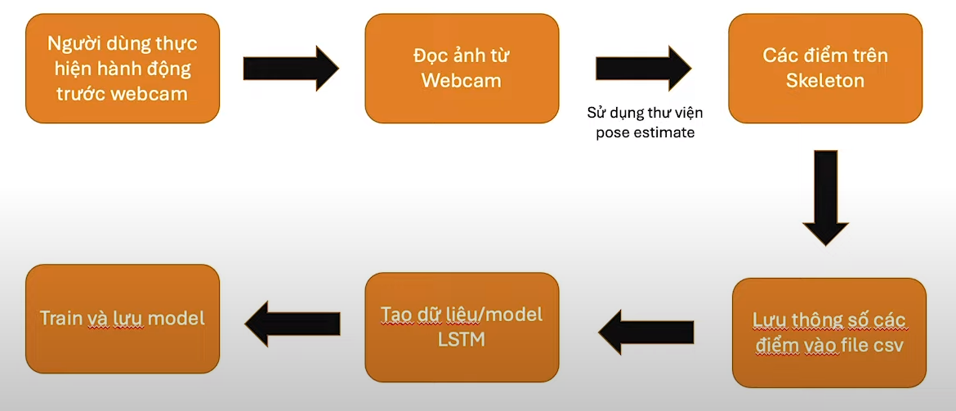

Slide 20
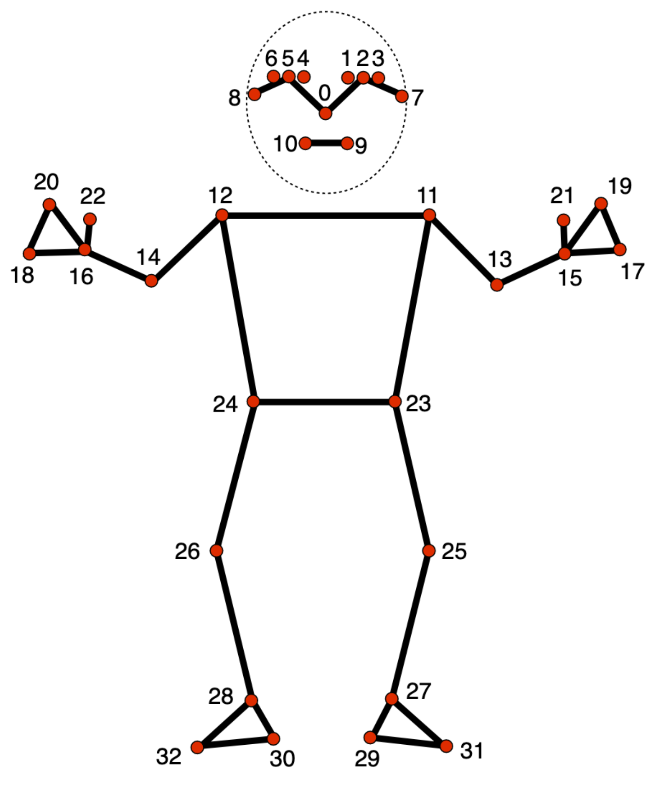
01
Dataset
Sử dụng thư viện mediapipe để tìm các điểm , vẽ điểm nút và sau đó vẽ đường nối các điểm nút lại . Ghi lại các thông số data vào list . Sử dụng thư viện pandas để lưu dữ liệu thu được vao file txt

Slide 21
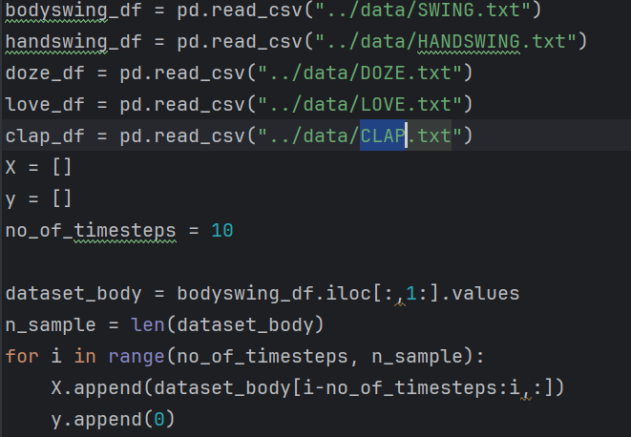
02
Tiền xử lý dữ liệu
Gắn nhãn cho từng hành động :
- SWING : 0
- HANDSWING : 1
- DOZE : 2
- LOVE : 3
- CLAP : 4

Slide 22
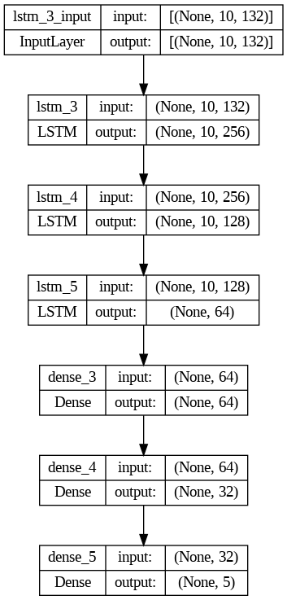
03
Xây dựng và huấn luyện mô hình

Slide 23
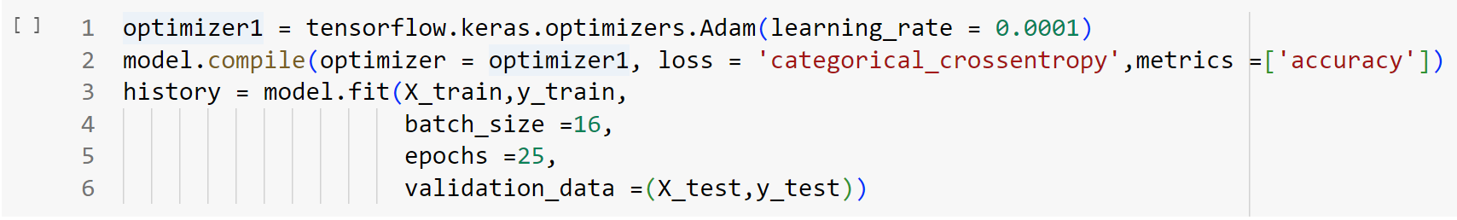
03
Xây dựng và huấn luyện mô hình
Train Model

Slide 24
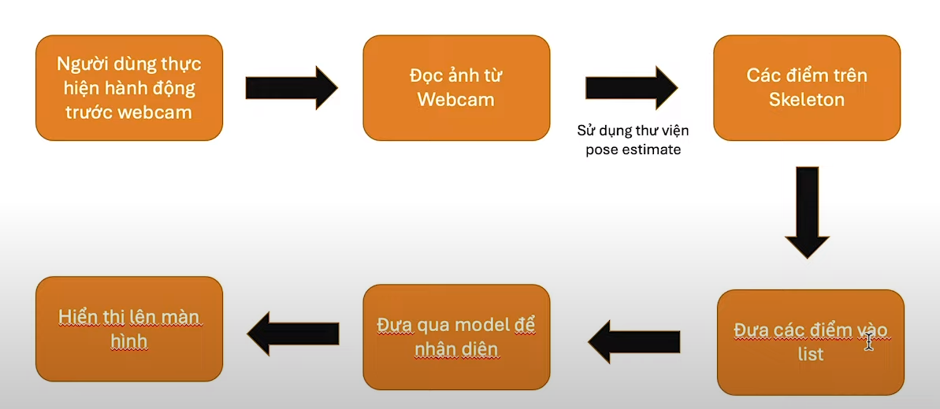
04
Thử nghiệm với camera

Slide 25
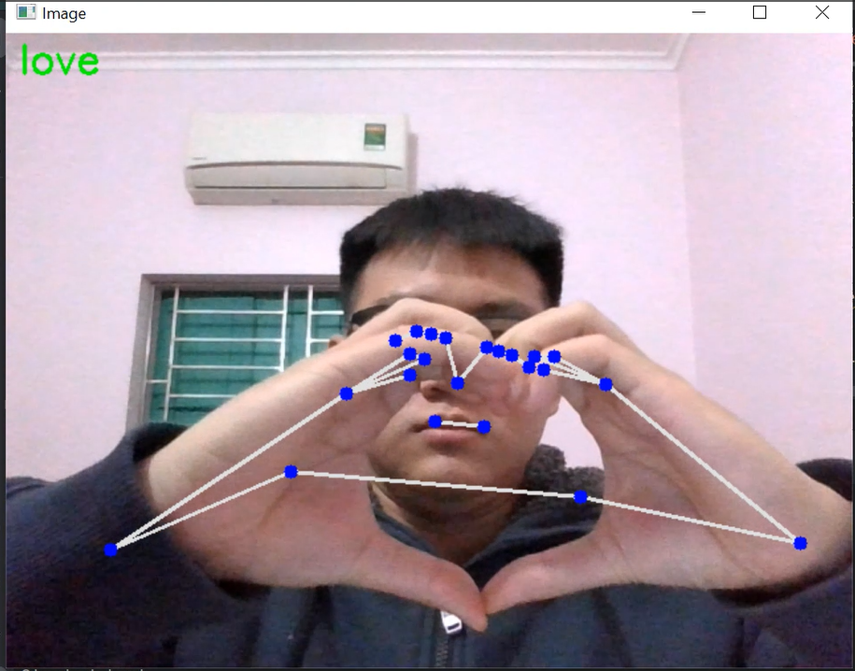
Test

Slide 26
Xây dựng mô hình sử dụng ConvLSTM layer và mô hình LRCN

Slide 27
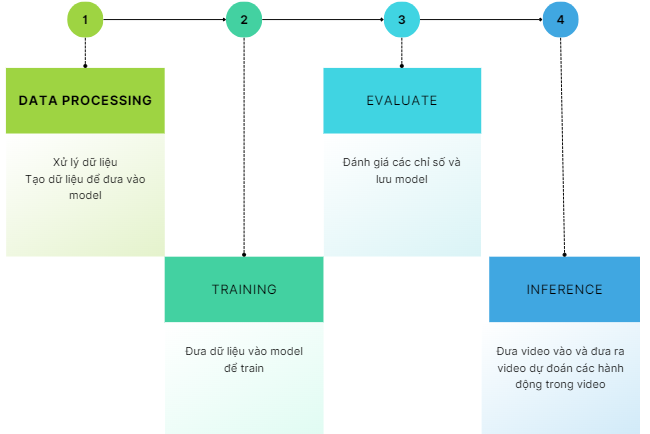

Slide 28
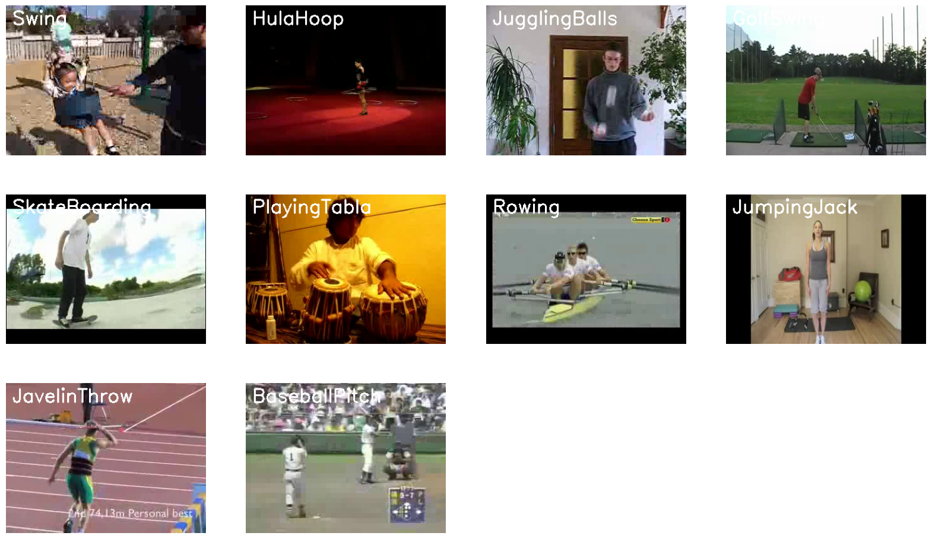
01
Dataset
Dataset UCF50 gồm :
- 50 hành động
- 133 video mỗi hành động
- 26 khung hình trung bình mỗi video

Slide 29
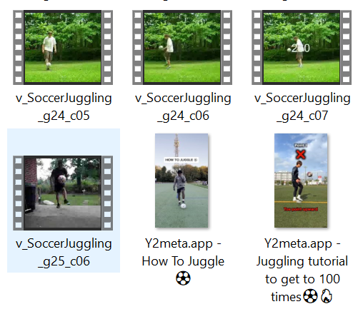
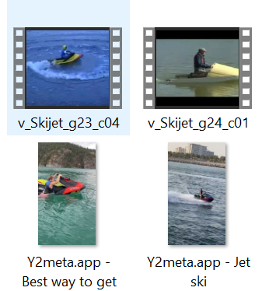
02
Tiền xử lý dữ liệu

Slide 30
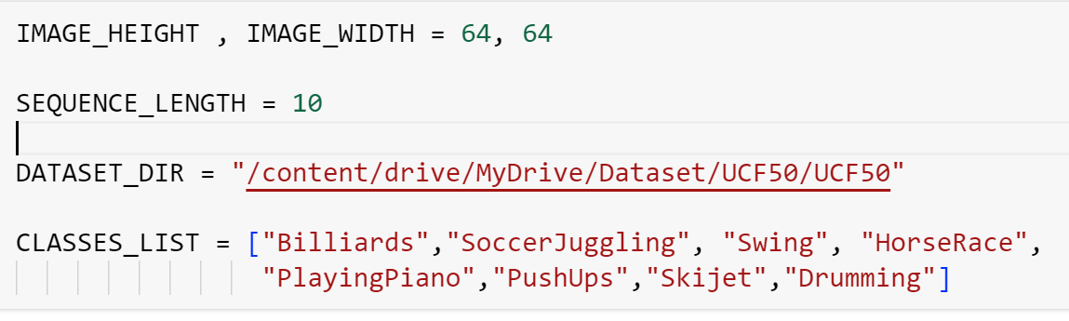
02
Tiền xử lý dữ liệu

Slide 31
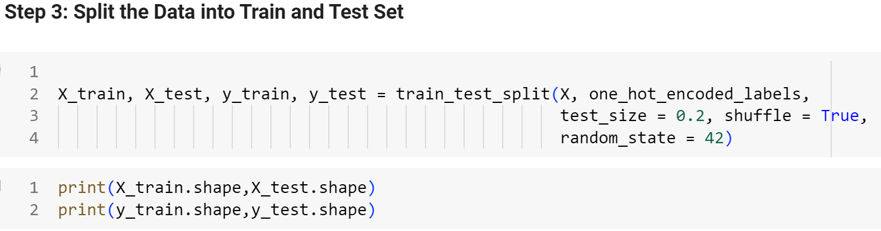
03
Tách dữ liệu

Slide 32
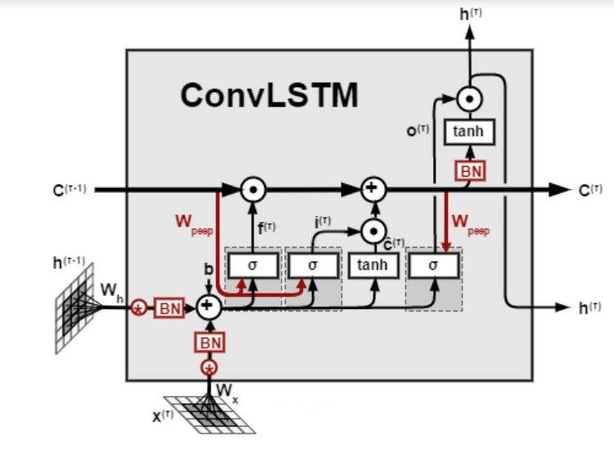
04
Xây dựng mô hình sử dụng ConvLSTM layer
Lớp ConvLSTM2D là một lớp tích chập kết hợp với một ô LSTM. Lớp tích chập được sử dụng để trích xuất các đặc trưng không gian từ các khung hình video. Ô LSTM được sử dụng để học các mối quan hệ thời gian giữa các đặc trưng.
Ưu điểm so với LSTM: LSTM đơn giản không được thiết kế để mô hình hóa cả hai chiều không gian và thời gian cùng một lúc.

Slide 33
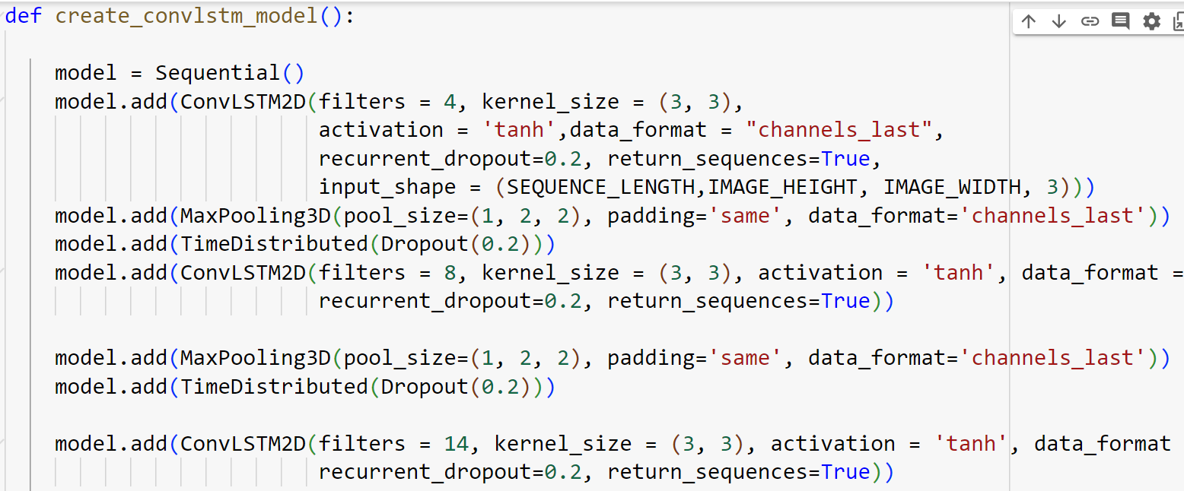
04
Xây dựng mô hình sử dụng ConvLSTM layer
TimeDistributed được sử dụng để áp dụng Dropout cho từng khung hình trong chuỗi khung hình

Slide 34
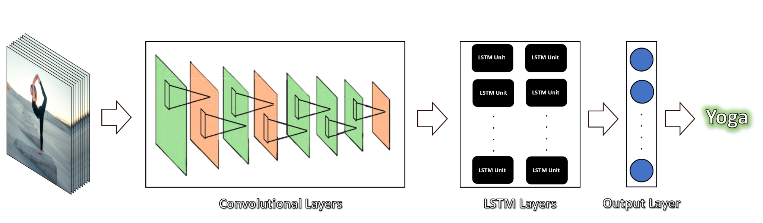
05
Xây dựng mô hình LRCN
Mô hình LRCN (Mạng Tích chập Hồi tiếp Dài hạn) là một mô hình kết hợp các lớp Convolution và LSTM trong một mô hình duy nhất.Hai thành phần chính:
Các lớp Convolutional trích xuất các đặc trưng không gian từ từng khung hình.
Các đặc trưng này được đưa trực tiếp vào các lớp LSTM tại từng bước thời gian để mô hình chuỗi thời gian

Slide 35
Sự khác biệt chính giữa LRCN và ConvLSTM nằm ở cách chúng xử lý các đặc trưng không gian và thời gian:
Đặc điểm | LRCN | ConvLSTM
Cách thức hoạt động | LRCN sử dụng các lớp CNN và LSTM riêng biệt. LRCN học các đặc trưng không gian và thời gian riêng biệt.Lớp tích chập học các đặc trưng không gian từ từng khung hình. Ô LSTM học các mối quan hệ thời gian giữa các đặc trưng. | ConvLSTM sử dụng các lớp ConvLSTM2D, kết hợp lớp tích chập và LSTM ConvLSTM học các đặc trưng không gian và thời gian cùng nhau. Lớp tích chập và ô LSTM được kết nối với nhau, cho phép chúng học cách các đặc trưng không gian và thời gian tương tác với nhau.

Slide 36
Nguyên lý hoạt động LRCN
Bước 1 : Dữ liệu đầu vào (các list hình ảnh) được đưa vào các lớp convolution 2D. Các lớp convolution 2D sẽ trích xuất các đặc trưng không gian từ từng frame trong list.
Bước 2 : Các đặc trưng không gian từ các frames được kết hợp lại và đưa vào lớp LSTM.Lớp LSTM sẽ xử lý thông tin thời gian giữa các frames.
Bước 3 : Lớp LSTM sẽ tạo ra một vector biểu diễn cho toàn bộ list
Bước 4 : Vector biểu diễn này được đưa vào một lớp phân loại để dự đoán kết quả.
Notes:
LSTM có khả năng bỏ đi hoặc thêm vào các thông tin cần thiết cho trạng thái tế báo, chúng được điều chỉnh cẩn thận bởi các nhóm được gọi là cổng (gate).
Các cổng là nơi sàng lọc thông tin đi qua nó, chúng được kết hợp bởi một tầng mạng sigmoid và một phép nhân.
Một LSTM gồm có 3 cổng như vậy để duy trì và điều hành trạng thái của tế bào.

Slide 37
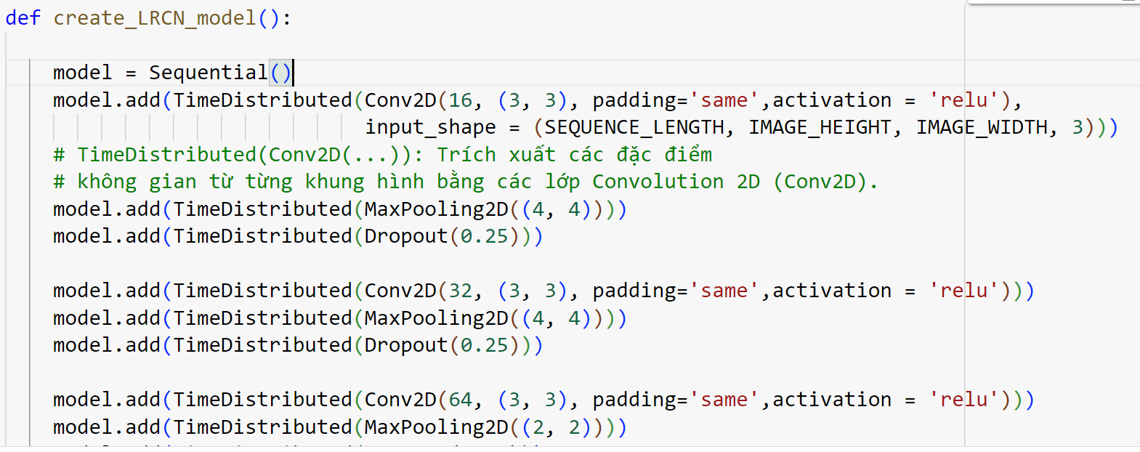
05
Xây dựng mô hình LRCN
TimeDistributed: Đảm bảo lớp Conv2D được áp dụng cho từng frame riêng lẻ
trong chuỗi hình ảnh.

Slide 38
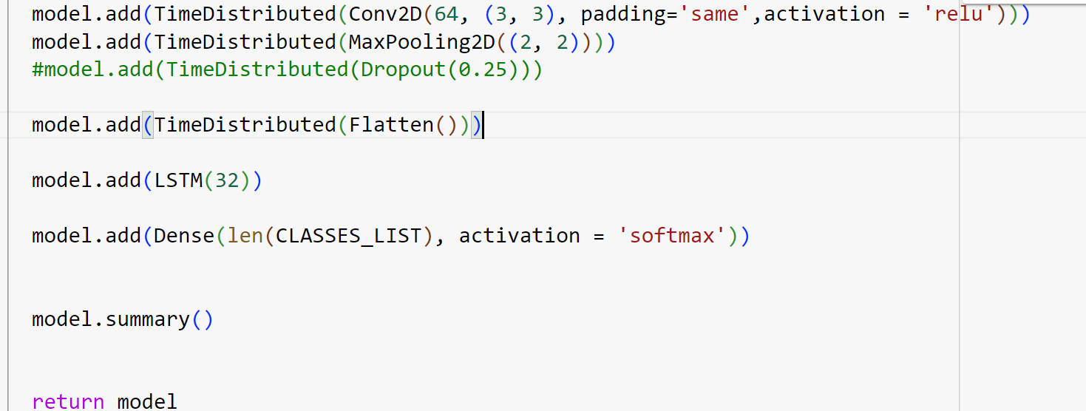
05
Xây dựng mô hình LRCN

Slide 39
04.
Kết quả và đánh giá

Slide 40
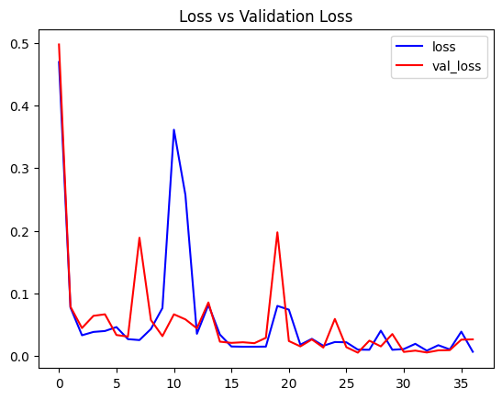
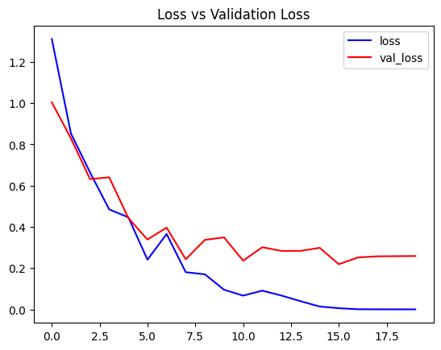
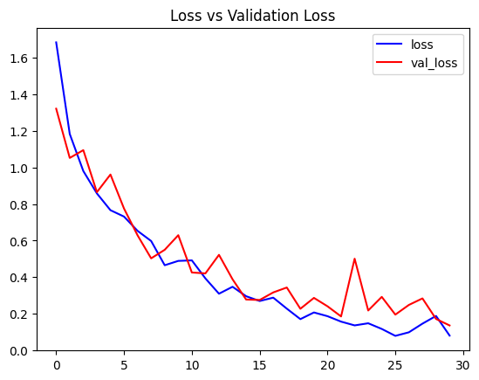
Loss
Mediapipe
ConvLSTM
LRCN

Slide 41
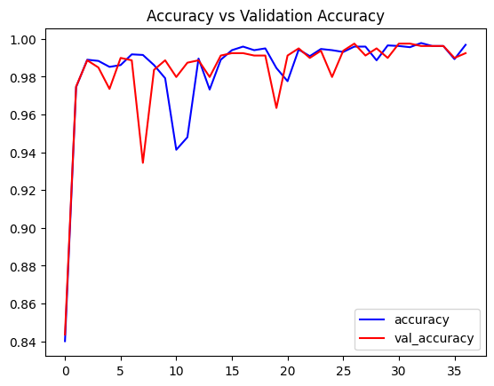
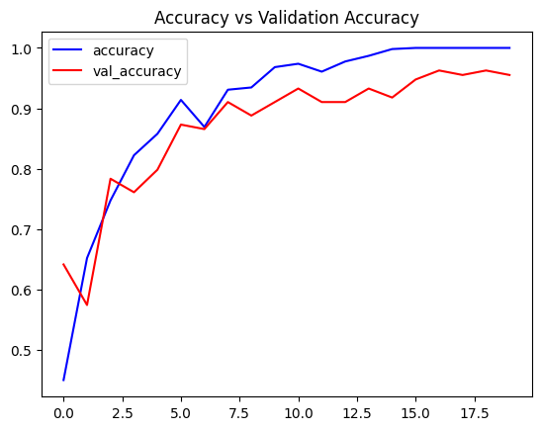
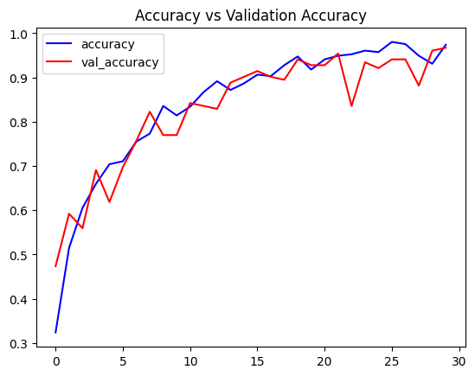
Accuracy
Mediapipe
ConvLSTM
LRCN

Slide 42
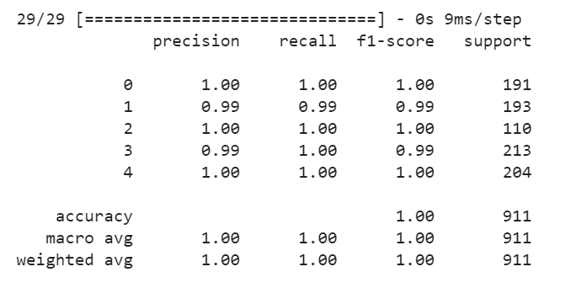
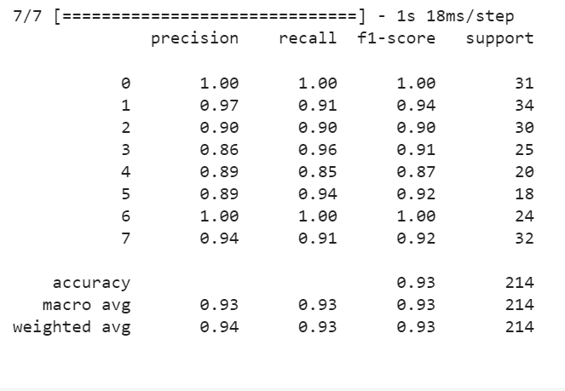
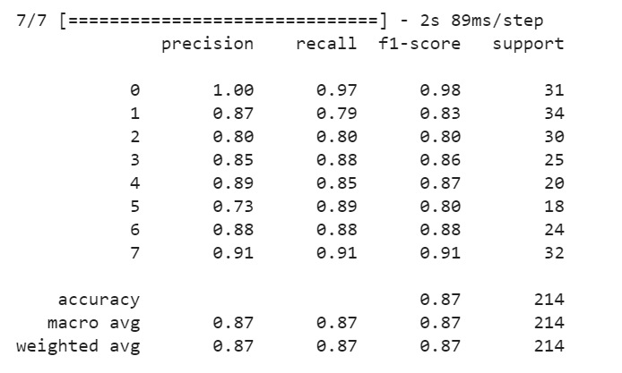
Evaluate test
Mediapipe
LRCN
ConvLSTM

Slide 43
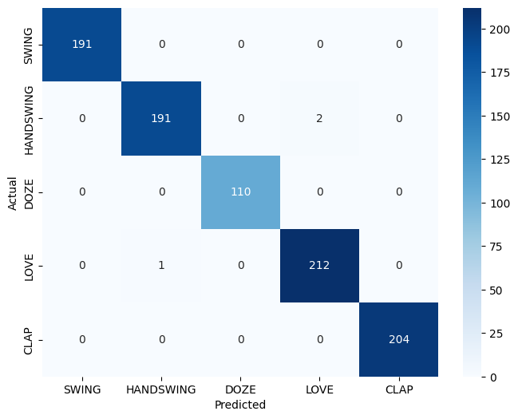
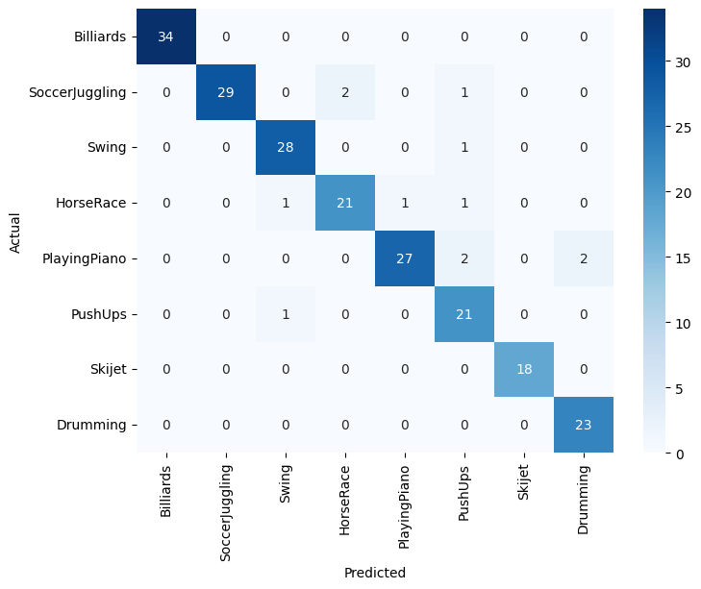
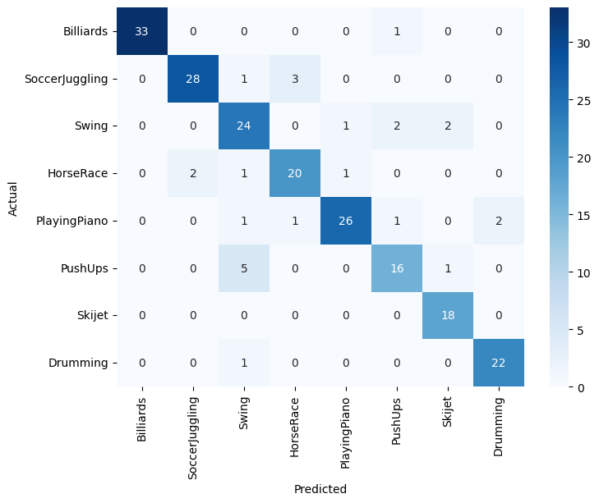
Confusion Matrix
Mediapipe
LRCN
ConvLSTM

Slide 44
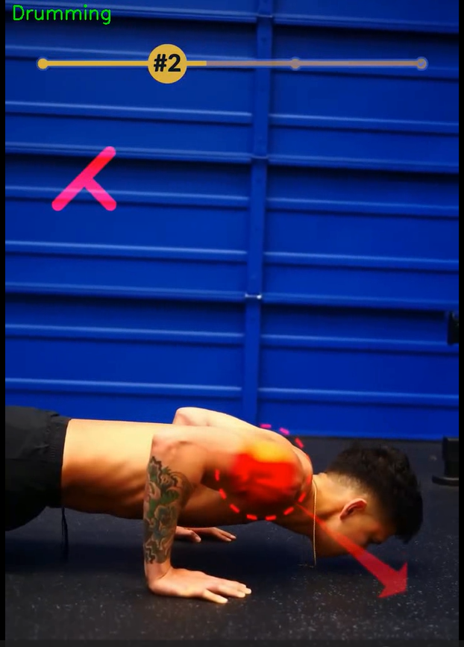
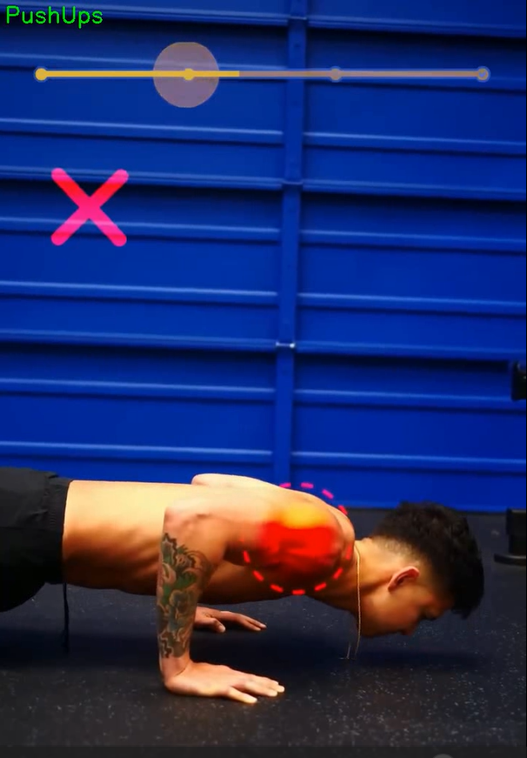
Test

Slide 45


Test

Slide 46
05.
Demo

Slide 47
CẢM ƠN THẦY VÀ CÁC BẠN
ĐÃ LẮNG NGHE

